Slide 2


Tiết 1

Slide 3



Slide 4

?
5 + 2 + 1 = 8
4
?
7 + 2 = 9
2
3
10 – 3 – 4 = 3
?
?
1
8 – 3 = 5

Slide 5


Slide 6
1
a) Tính nhẩm.
2 + 1 = 3
3 + 6 = 8
4 + 5 = 9
?
?
?
5 + 2 = 7
8 + 0 = 8
2 + 7 = 9
?
?
?

Slide 7
1
b) Tính nhẩm.
3 − 1 = 2
9 − 6 = 3
10 − 4 = 6
?
?
?
4 − 2 = 2
8 − 0 = 8
6 − 3 = 3
?
?
?

Slide 8
2
a)
Số
?
+ 3
‒ 4
+ 6
10
5
?
?
8
?
4

Slide 9
2
b)
>,<,=
?
5 + 4 = 9
3 > 9 – 7
?
?
9
2
?
?
8 + 0 < 9
?
8
?

Slide 10




3
Những bông hoa nào ghi phép tính có kết quả bằng 5?
10 – 6
2 + 4
3 + 2
7 – 4
4 + 1
5 – 0
8 – 2

Slide 11
2 + 4
3 + 2
7 – 4
10 – 6
8
5
3
4
5
4 + 1
5 – 0
8 – 2
5
5
6

Slide 12
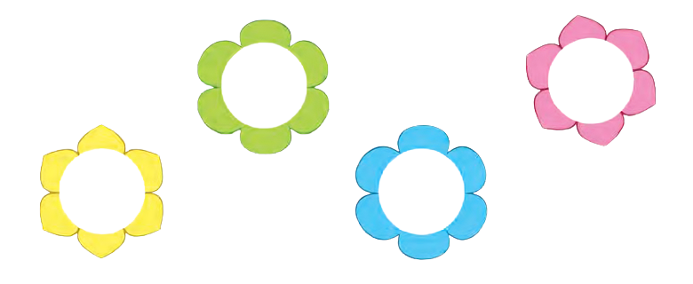
4
Từ các số dưới đây và các dấu + , – , =, em có thể lập được các phép tính đúng nào?
2
7
1
9
2
7
9
–
2
?
+
?
=
?
?
?
=
?
3
9
3
7
7
2
9
–
7
?
3
?
=
?
?
3
?
=
?
+
9
2

